Slide 1
Разработка персонального блога «карта компетенций и развития начинающего frontend-разработчика»
Выполнил: Д.П.Пуюл, обучающийся I курса,
специальность 09.02.07 «Информационные системы и программирование»

Slide 2
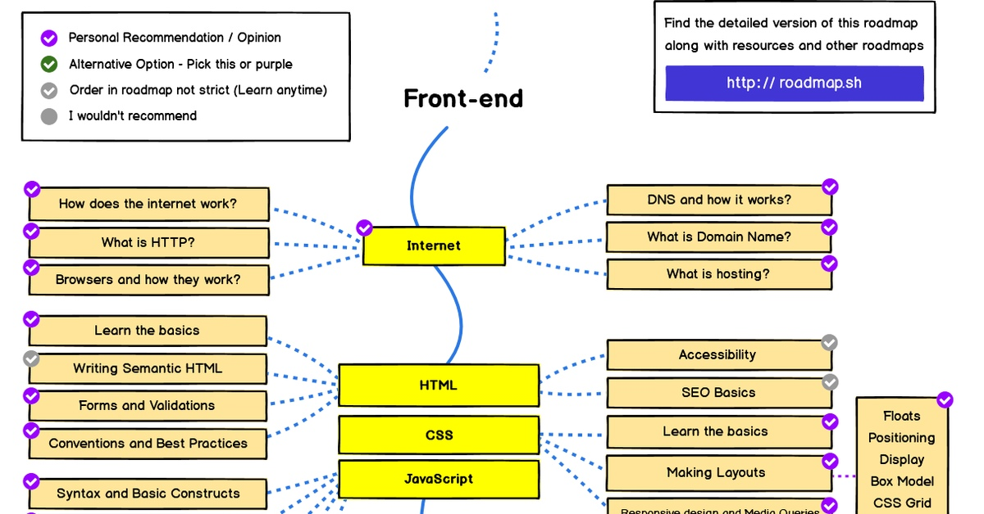
Понятие карты компетенций
Карта компетенций — это визуальное представление всех ключевых знаний, навыков и умений, необходимых для профессионального роста в определённой сфере. Она структурирует информацию по категориям и уровням, позволяя видеть, что уже освоено, а что ещё предстоит изучить.

Slide 3
Почему важна карта компетенций
для Frontend-разработчика?
Помогает структурировать обучение
Даёт чёткое понимание своих сильных и слабых сторон
Мотивирует и показывает прогресс
Может использоваться в резюме или портфолио

Slide 4
Обзор компетенций начинающего frontend-разработчика
HTML5 & CSS3
CSS-препроцессоры
Git & GitHub
Знания о веб-технологиях и сети интернет
JavaScript
Английский язык

Slide 5
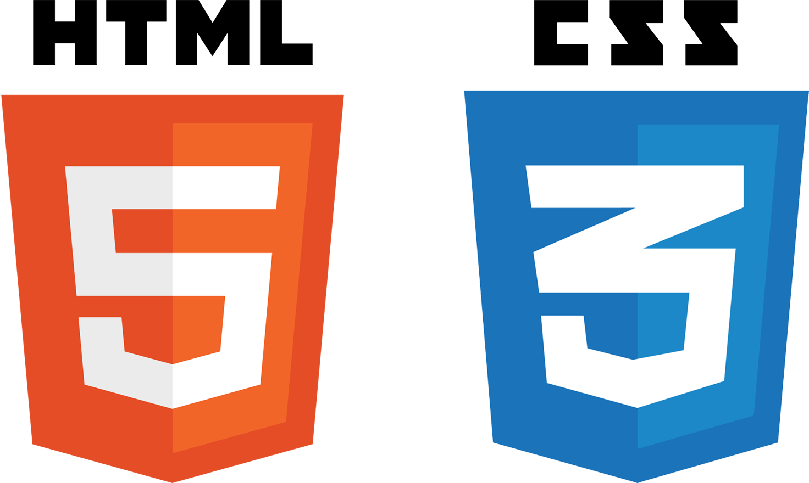
HTML5 & CSS3
HTML5 и CSS3 – это фундаментальные технологии, без знания которых не обойтись ни одному веб-разработчику. С помощью языка гипертекстовой разметки HTML создается разметка (каркас) каждой интернет-страницы. Затем язык стилей CSS преображает сайт и придает ему привлекательный и эффектный внешний вид.

Slide 6
CSS-препроцессоры
CSS-препроцессор — это программа, которая имеет свой собственный синтаксис, но может сгенерировать из него CSS-код. Чаще всего в вакансиях встречаются SASS, SCSS, Stylus, LESS.
Препроцессоры предназначены для:
ускорения процесса написания кода;
упрощения чтения кода и дальнейшей его поддержки;
минимизации рутинной работы при написании кода.
Для повышения эффективности написания CSS-кода вполне достаточным будет изучение лишь одного препроцессора, но в вакансиях часто встречаются сразу несколько.

Slide 7
Git & GitHub
Git — наиболее популярная система контроля версий, которая позволяет вести историю разработки проекта с возможностью доступа к каждой сохраненной версии.
Помимо этого, стоит уметь работать с сервисом онлайн-хостинга проектов, использующих систему контроля версий. В данном случае это GitHub. В тандеме с Git он позволяет разработчикам сохранять свой код онлайн, а затем взаимодействовать с другими разработчиками в разных проектах.
Данные системы позволяют команде программистов работать над одним проектом одновременно, сохраняя внесенные изменения, а также отслеживать выполнение задач каждым членом группы.

Slide 8
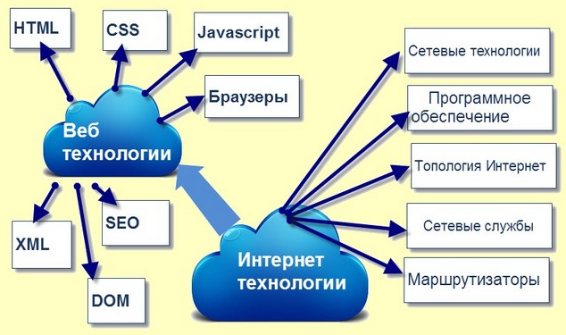
Знания о веб-технологиях и сети интернет
Чтобы качественно выполнять свою работу, фронтенд разработчик должен разбираться в вебе и понимать принципы его функционирования.
Таким образом, необходимо знать:
как работает интернет;
протоколы HTTP/HTTPS, веб-сокеты;
как работают браузеры;
что такое DNS и как он работает;
что такое доменное имя;
что такое хостинг.

Slide 9
JavaScript
Язык программирования, который используется как при разработке клиентской стороны веб-приложения, так и серверной. При помощи JavaScript (сокращенно — JS) можно писать даже настольные и мобильные приложения, используя определенные программные платформы и библиотеки.
Этот язык позволяет:
динамически изменять разметку;
осуществлять интерактивное взаимодействие с пользователем;
анимировать изображения;
совершать валидацию форм;
управлять мультимедиа и т. д.

Slide 10
Английский язык
План обучения Frontend должен обязательно включать в себя подтягивание English. Знание английского является одним из основных требований к фронтенду-разработчику, поскольку большое количество полезной информации находится именно на англоязычных сайтах.
Уровень чтения технической документации будет достаточным для комфортного использования иностранных ресурсов (Intermediate).
Среди программистов бытует выражение: «Какой язык следует учить первым? Учи английский!».

Slide 11
Выбор технологий и инструментов
HTML5:
Язык разметки, используемый для структурирования веб-страниц и контента.
CSS3:
Язык стилей, используемый для оформления визуального вида веб-страниц.
JavaScript:
Язык программирования, используемый для добавления интерактивности и динамического поведения на веб-страницах.
Mocha, Jasmine, QUnit, Jest, Ava:
Фреймворки для автоматизированного тестирования.
TypeScript:
Язык программирования, расширяющий возможности JavaScript.

